Slide 1
Introducción a los Algoritmos Genéticos
Ph.D.(c) Nestor Diaz
Fundamentos de Computación Evolutiva

Slide 2
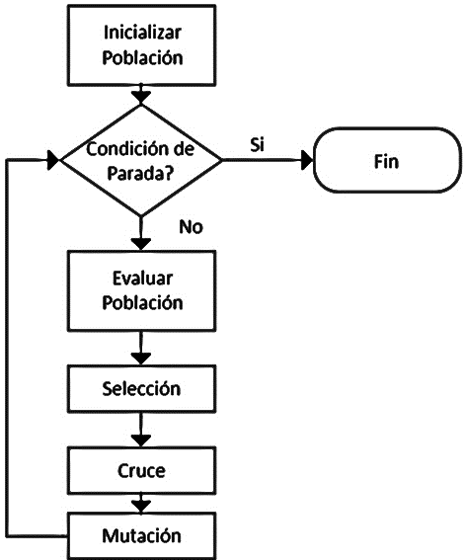
Algoritmo Genético

Slide 3
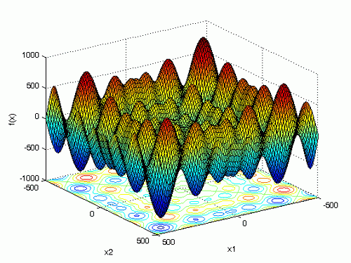
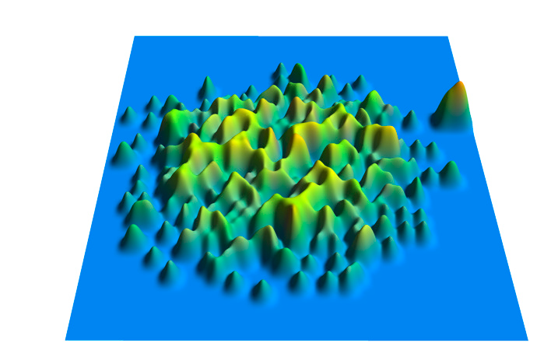
Espacio de Búsqueda

Slide 4
Población
Conjunto de soluciones
Solución = Individuo
Cromosoma
Fitness
Genes
Alelos

Slide 5
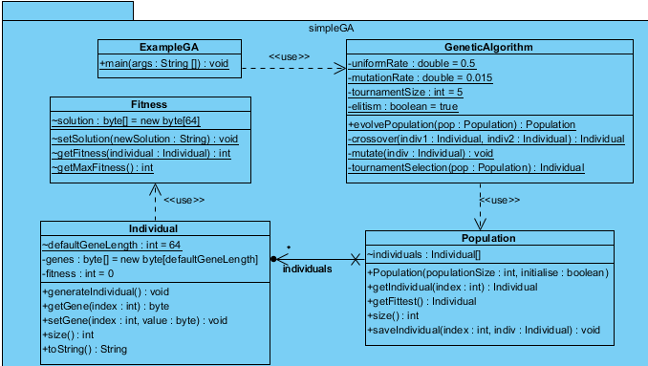

Slide 6
Técnicas de Selección
Ruleta.
Selección Truncada.
Muestreo Estocástico Universal.
Torneo.

